Slide 1
Državna matura 2025./2026.
Prijave i priprema za polaganje ispita državne mature

Slide 2
Provjera osobnih podataka i ocjena
Provjeriti i potvrditi osobne podatke i ocjene prva tri razreda
Osim ocjena provjeriti i nazive predmeta

Slide 3
Prijave ispita
Obvezni i izborni ispiti
Obvezni: hrvatski jezik, matematika, strani jezik (koji je učenik učio najmanje dvije godine u srednjoj školi)
Izborni - prema odabiru kandidata, do 6 ispita u jednom roku.

Slide 4
Važni datumi za učenike
Prijave ispita državne mature
1. 12. 2025. – 15. 2. 2026.
Zahtjev za prilagodbu ispitne tehnologije
1.12.2025. - 21.2.2026.
Naknadna prijava, promjena i odjava ispita
15.2.2025. - 2.5.2026.
Verifikacija osobnih podataka i ocjena
1.12.2025. - 29.5.2026.

Slide 5
Prijave ispita
Zahtjevi programa od drugog tjedna siječnja
Naknadne odjave i promjene razina prema zahtjevu kandidata uz opravdan razlog (najkasnije 30 dana prije održavanja ispita)
Naknadne prijave također uz opravdan razlog. Razlozi za naknadnu prijavu: teži zdravstveni problemi u razdoblju trajanja prijava ispita, smrt u obitelji, prometna ili druga nesreća, drugi opravdani razlozi.

Slide 6
Prijave ispita i prijave studija
Prijave studija od drugog tjedna siječnja
Odabir izbornih predmeta prema zahtjevu studija – brisanje onih izbornih predmeta koje učenik ne želi polagati.
Ukoliko kandidat ne odjavi ispit u propisanom roku, a ne izađe na polaganje ispita, dužan je platiti naknadu za troškove polaganja ispita (175 kuna po ispitu).

Slide 7
Prilagodba ispitne tehnologije
Učenici s teškoćama polažu ispite uz primjenu prilagođene tehnologije.
Potrebno priložiti specijalističku dokumentaciju

Slide 8

Prilagodba ispitne tehnologije

Slide 9
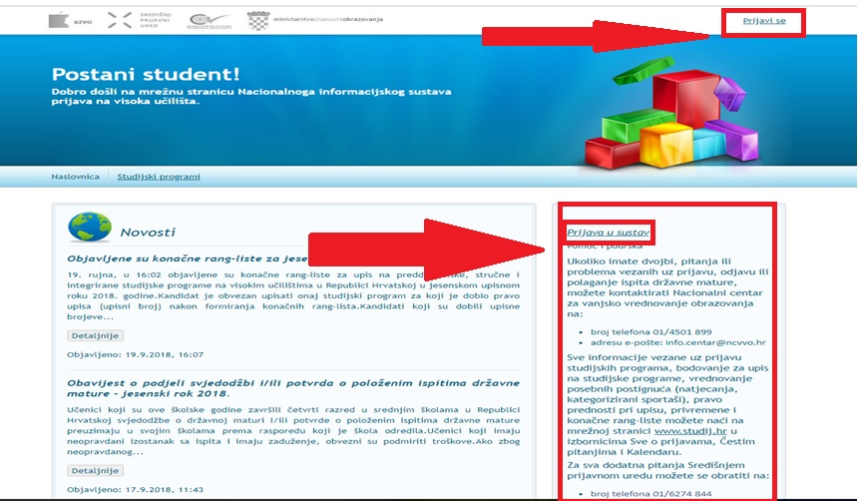
POSTANI STUDENT

Slide 10
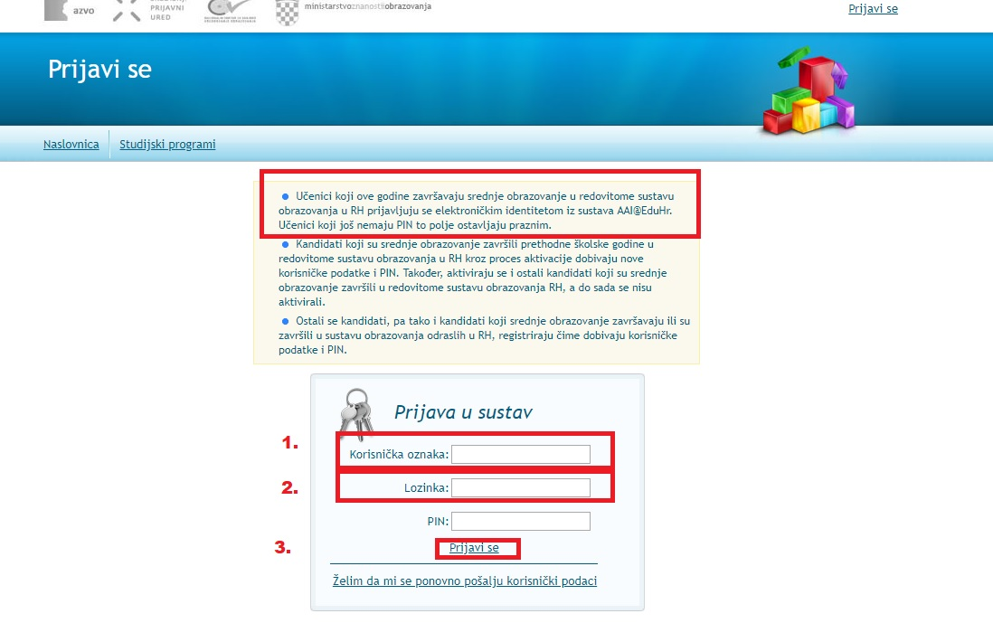
POSTANI STUDENT - PRIJAVA

Slide 11
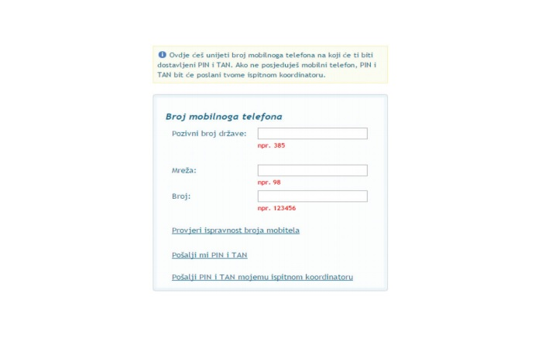
POSTANI STUDENT – PIN i TAN

Slide 12
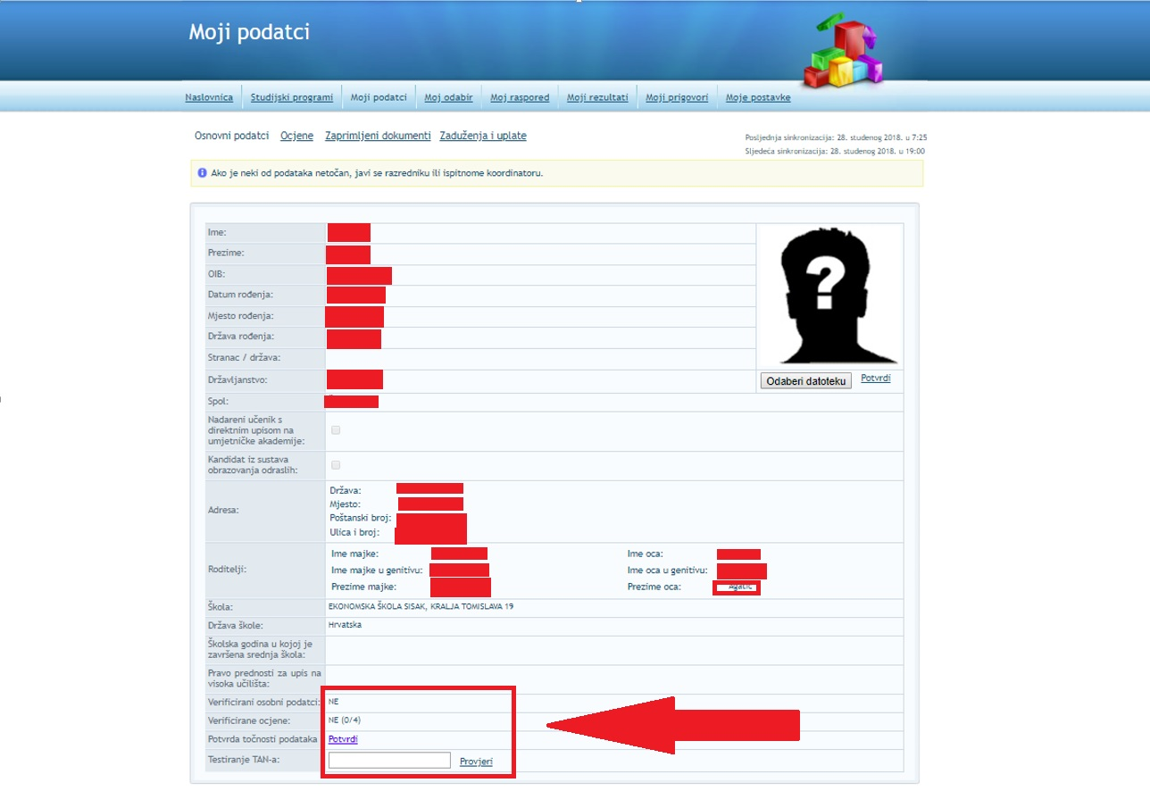
POSTANI STUDENT – OSOBNI PODATCI

Slide 13
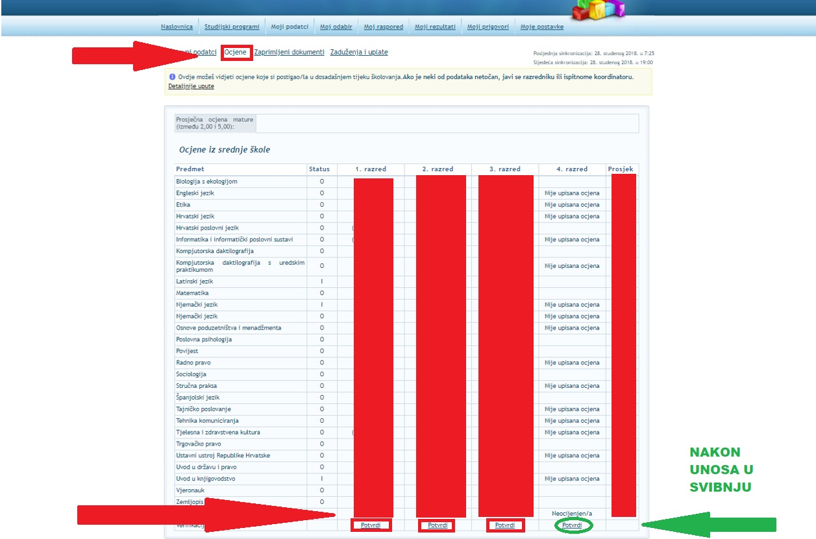
POSTANI STUDENT – POTVRDA OCJENA

Slide 14
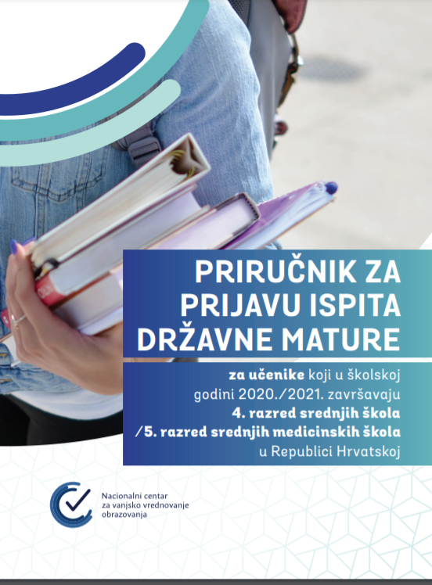
Priručnik za učenike

Slide 15
Informacije
Web stranice:
www.postani-student.hr – prijava i odjava ispita
www.ncvvo.hr – informacije o ispitima i prilagodbi ispitne tehnologije
www.studij.hr – informacije o studijskim programima
http://public.mzos.hr/

Slide 16
Kontakti
Ispitni koordinator – Ivan Milatović
mail: imilatovic13@gmail.com
osobno u vrijeme informacija
NCVVO - INFO centar:
01/4501 899
e-mail: ncvvo@ncvvo.hr
Središnji prijavni ured (postani-student):
01/6274 844

